Slide 1
程序进展

Slide 2
1.疑问
2.结果
3.结论

Slide 3
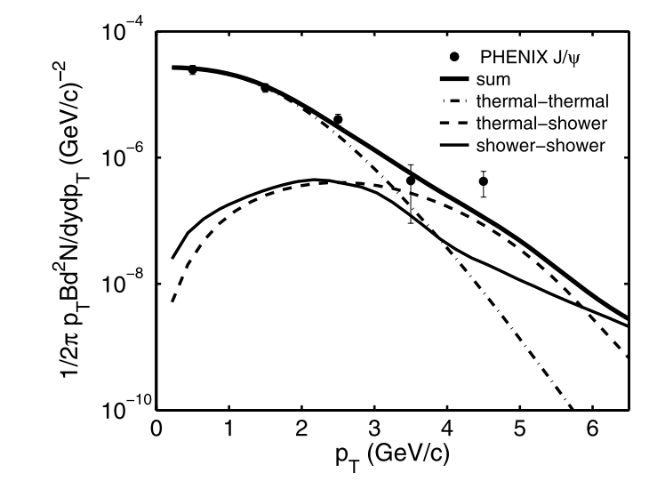


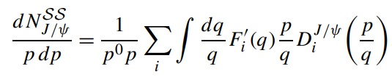
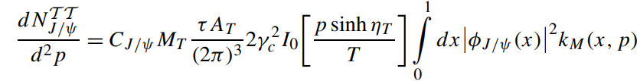
Target：
Over！

Slide 4
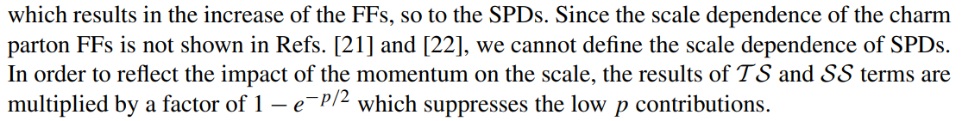
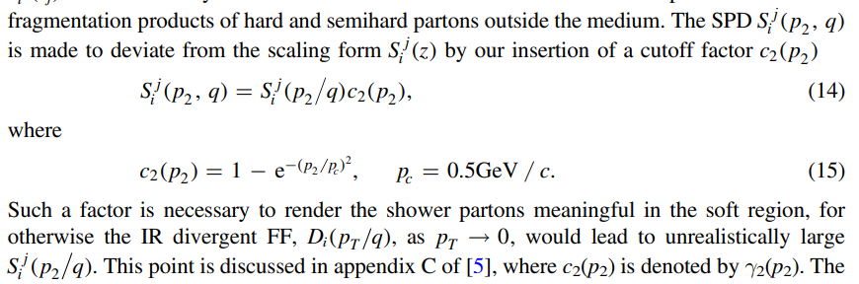
Notice:
Likewise:

Slide 5
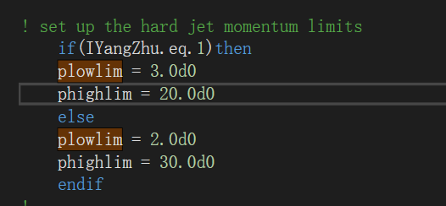

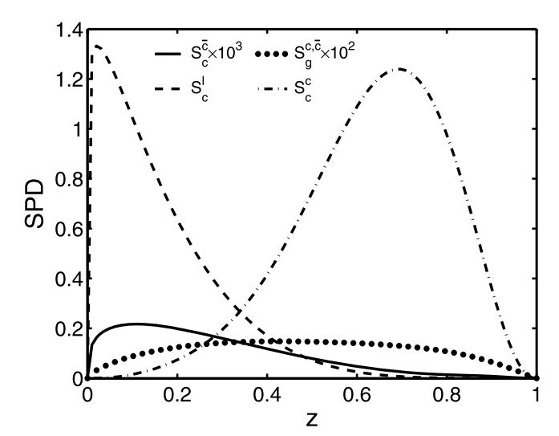
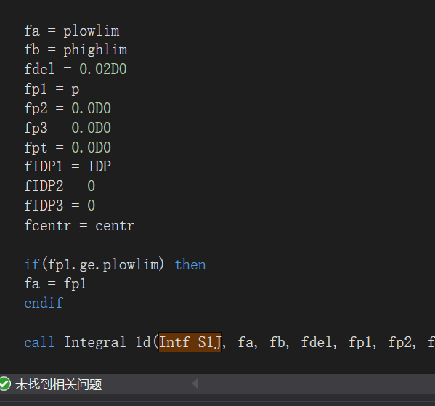
1.疑问
Q1：两个积分限
1.Shower parton distribution created by all the hard
partons in the system
SPD(z)
Momentum fraction<1
i.e. pt/q<1
i.e. q>pt
Program_v15 取2-30
猜测：pt/q遍历SPD
Charm program：
S_j只会影响TS term
上限：q足够大后结果变化不大，暂取50
下限：理应取pt，但是算出来结果很低，不过形状对了
（前面一个突起，因为倒着SPD积分）
发现下限取qlow，2qlow的地方就会突然落的很低
根据拟合较好的情况，暂取下限为3.5

Slide 6
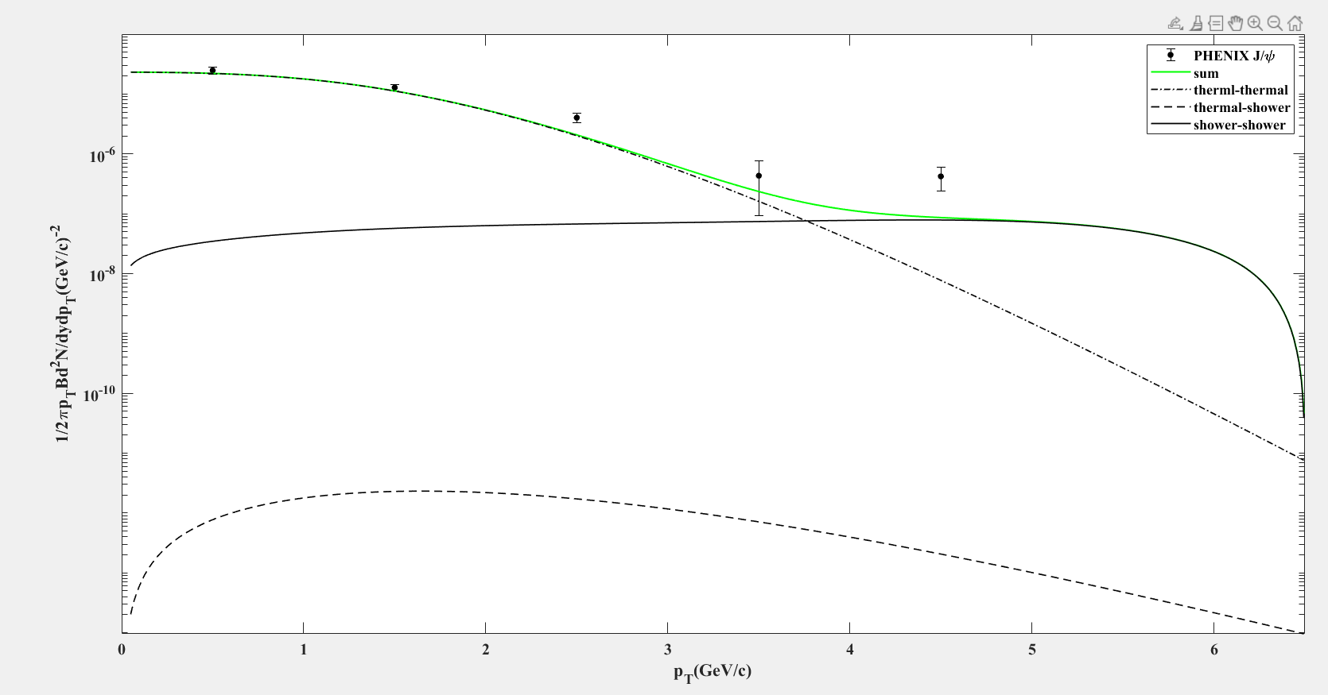
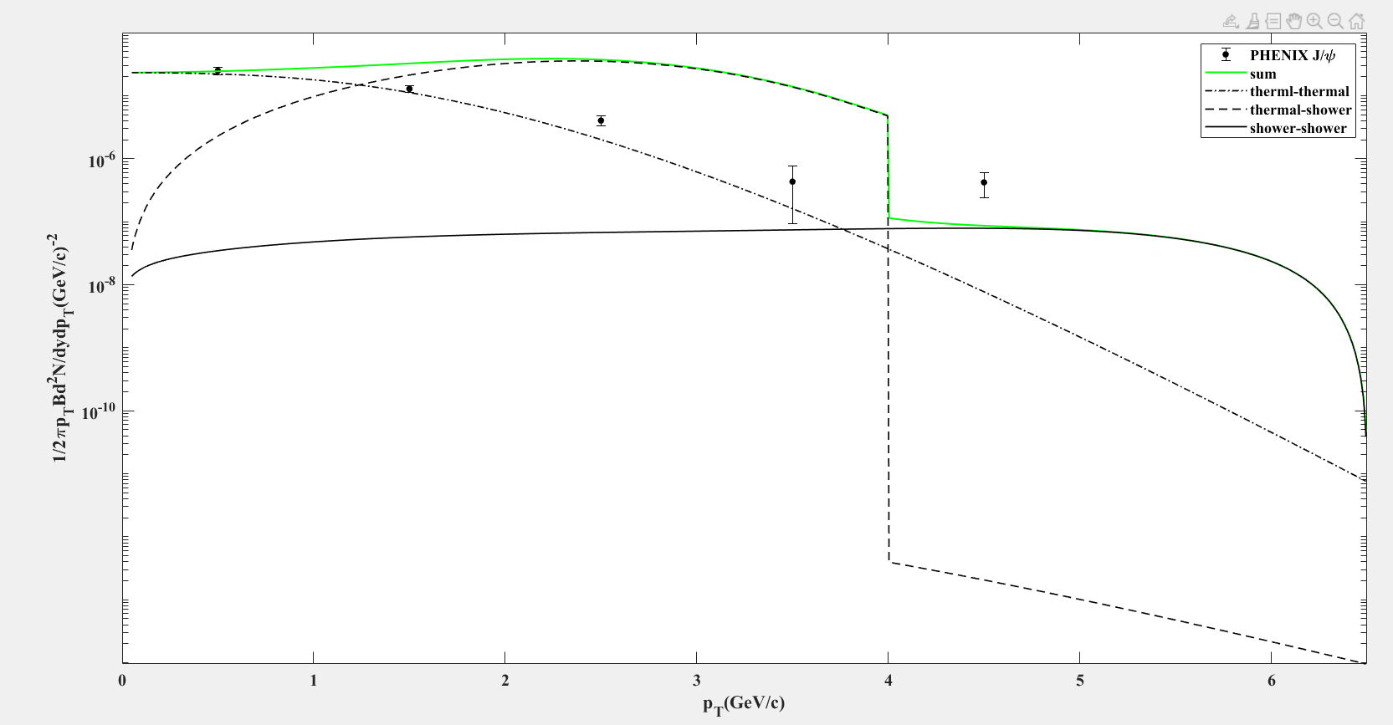
1.疑问
只看TS term
qlow=pt qlow=2.0

Slide 7
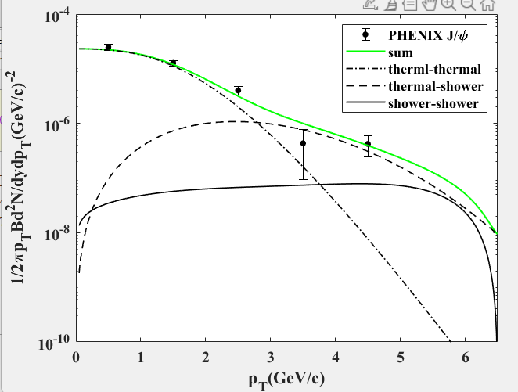
1.疑问
qlow=3.5

Slide 8
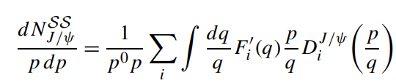
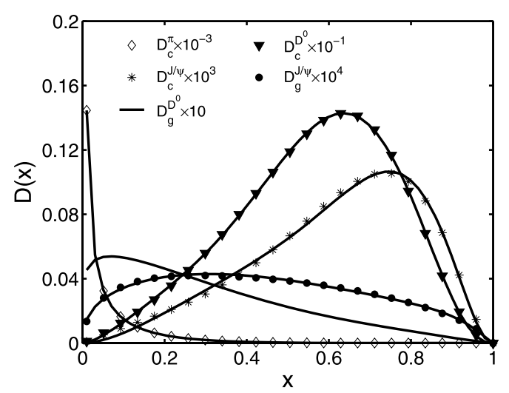
1.疑问
2.SS term
猜测：同样遍历D(z)
那么同样前面有一个峰就对了，但实际并不尽然
可能是D_g的影响？但应该是D_c占主导？
有可能是Fiq出了问题？因为两个Fiq不同
Likewise
上限：取100.0
下限：
理应取pt，但是算出来结果很低，不过形状真的对了！
发现下限取qlow，qlow的地方就会突然落的很低
根据拟合较好的情况，暂取下限为6.5

Slide 9
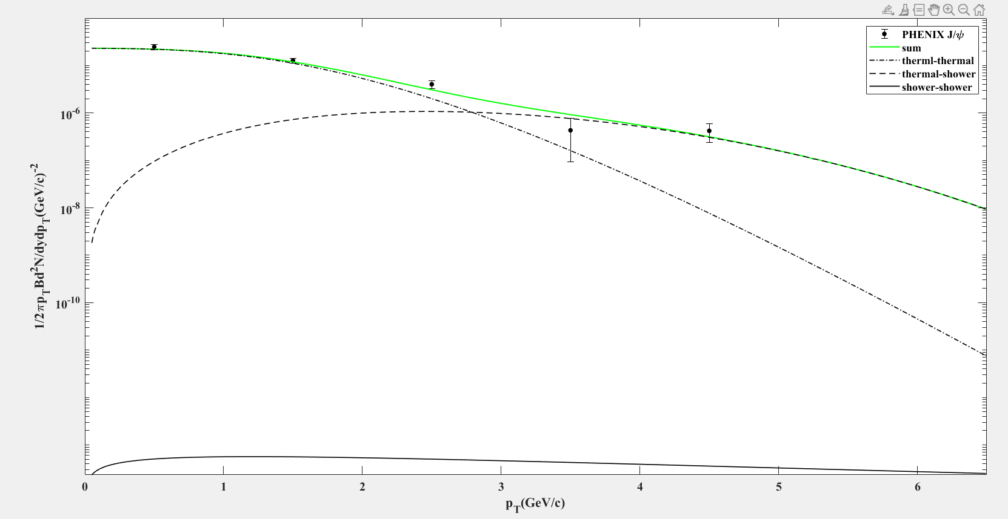
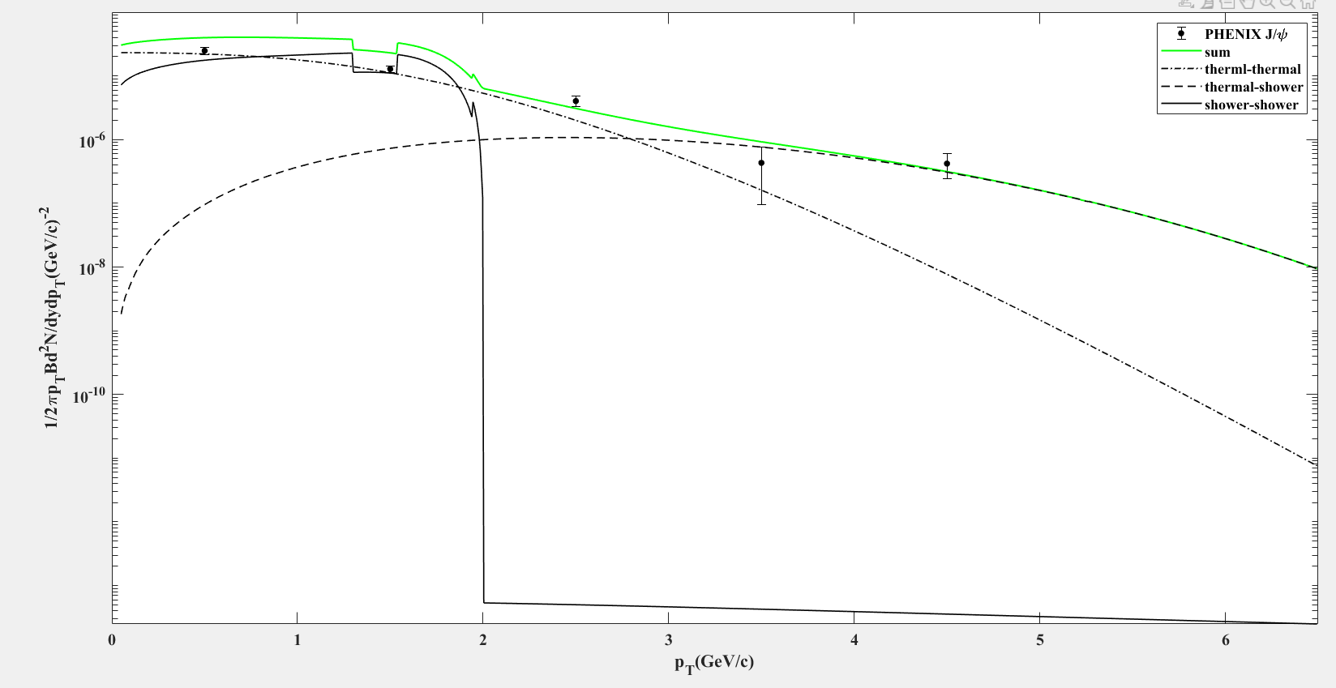
1.疑问
qlow=pt qlow=2.0
前面一个峰！

Slide 10
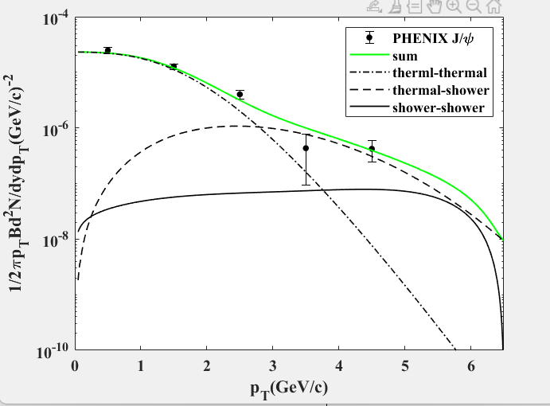
1.疑问
qlow=6.5

Slide 11
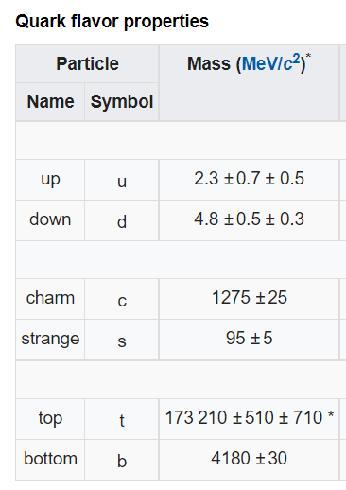
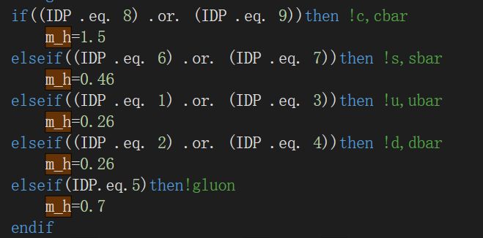


1.疑问
Q2：质量问题，自然单位制
GeV/c^2 -> GeV? c=1?

Slide 12
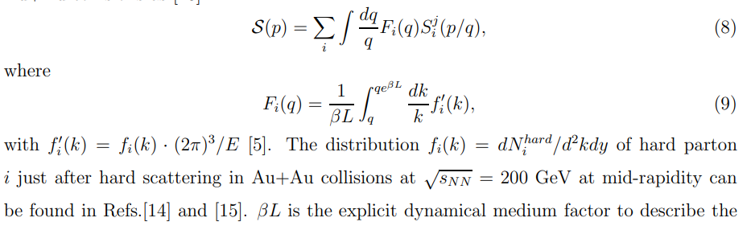
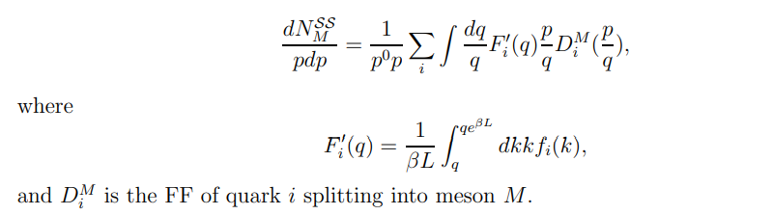
1.疑问
Q3：Fiq

Slide 13
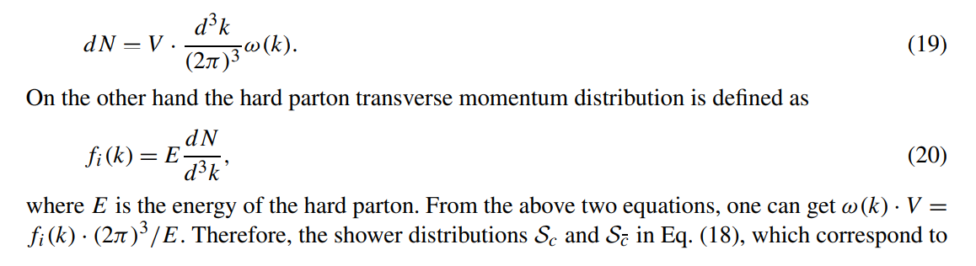
1.疑问
1.E 的形式没有给出
两种形式： 相对论：E=sqrt(m^2+k^2) ——采用
经典： E=k^2/(2m)

Slide 14
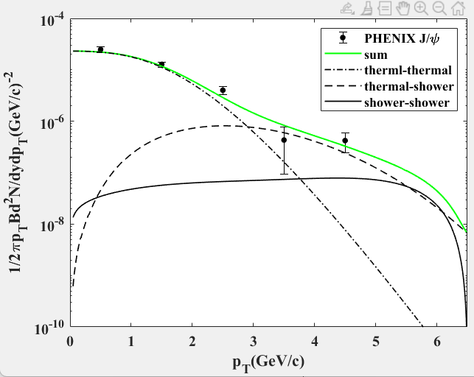
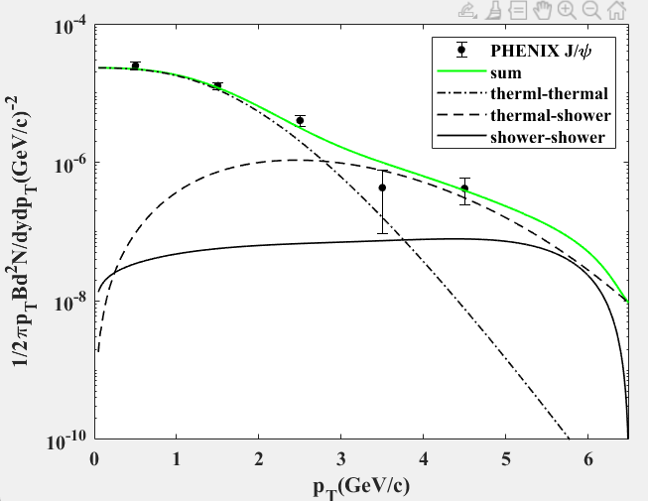
1.疑问
经典： E=k^2/(2m) 相对论：E=sqrt(m^2+k^2) ——采用

Slide 15
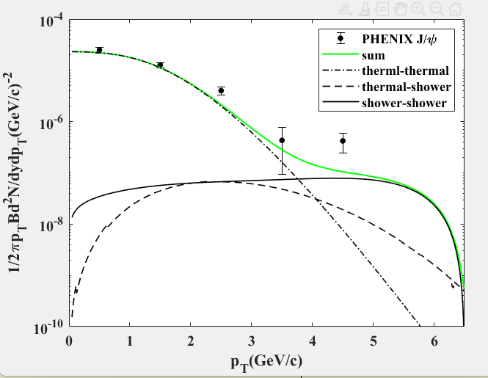

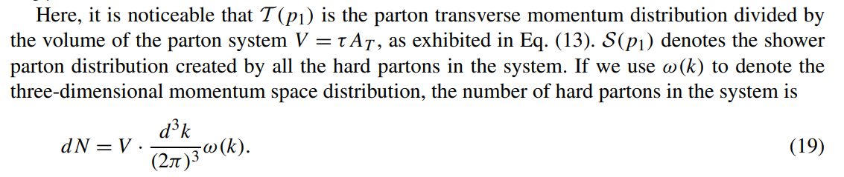
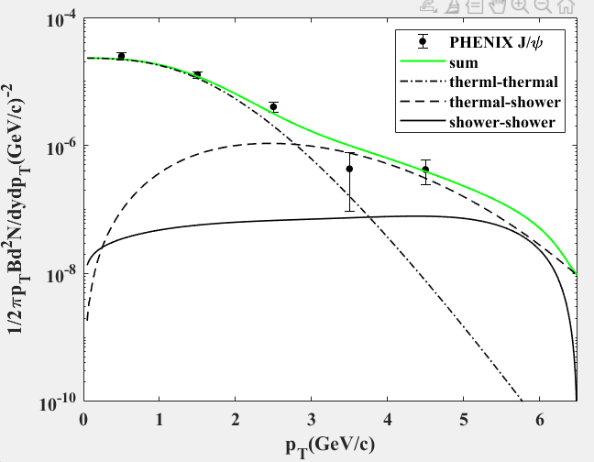
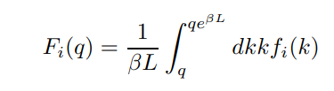
1.疑问
2.Fiq的形式
暂全部使用fik*k
F’ik/k
文献中的形式
TS偏小
F’ik*k
之前的结果都是用的这个，暂时采用的跟文献的不一样以拟合结果
R. C. Hwa and C. B. Yang, Phys. Rev. C 79, 044908 (2009).

Slide 16
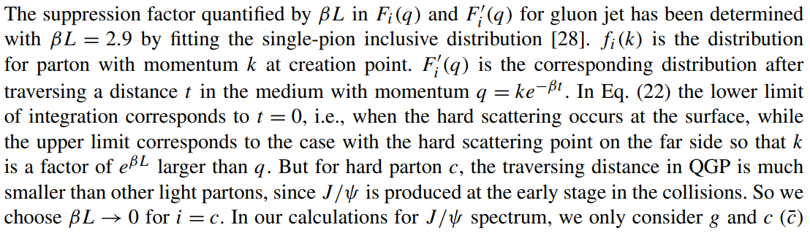
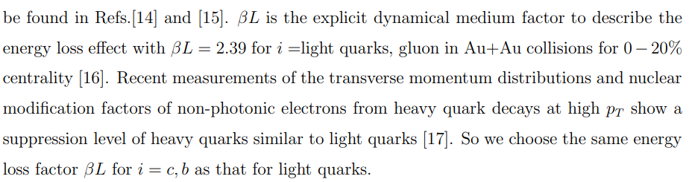
1.疑问
3.bL=2.9 or 0.0 for charm quark?
bL=2.9 for gluon
bL -> 0 for charm
——采用
bL=2.39 for gluon
bL=2.39 for charm

Slide 17
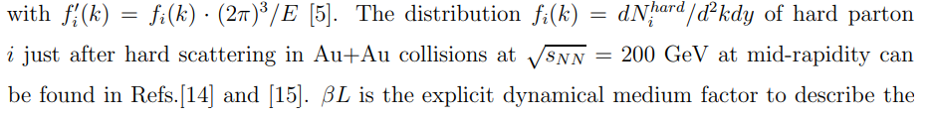
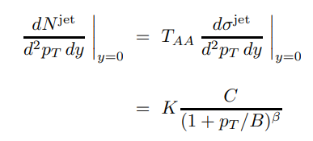
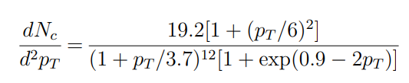
1.疑问
4.fik for charm quark?
[14]: parameters without charm
[15]: dy?

Slide 18

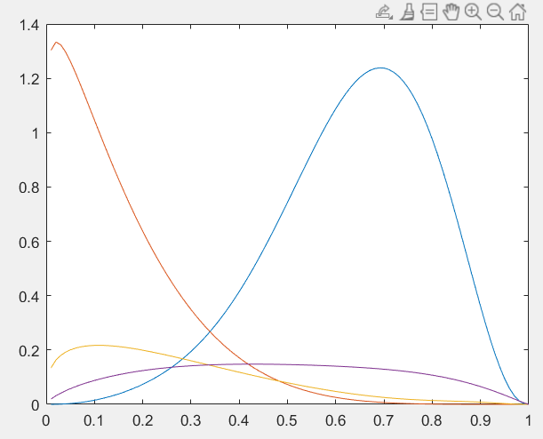
2.结果
复现（参数使用）：R. Peng, C. B. Yang, Nucl. Phys. A 837, 54 (2010).
主要参考： Int.J.Mod.Phys.E 20 (2011) 1213-1226
1.验证程序

Slide 19
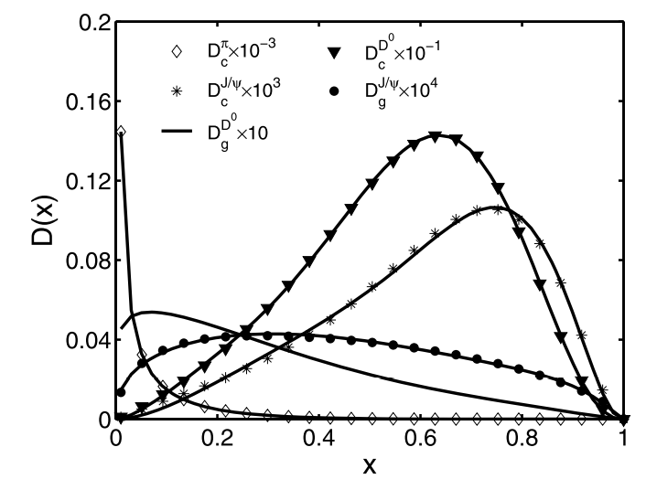
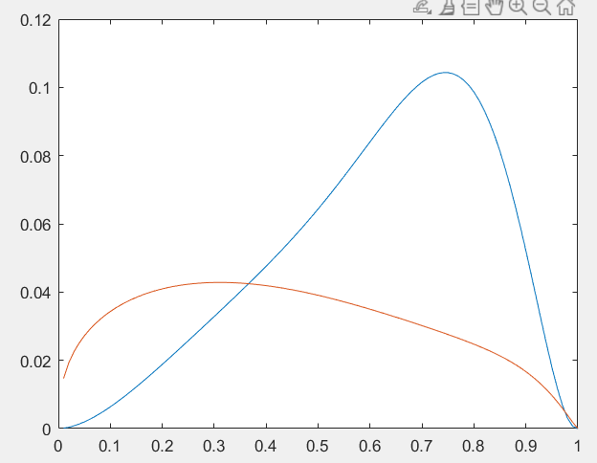
2.结果
复现（参数使用）：R. Peng, C. B. Yang, Nucl. Phys. A 837, 54 (2010).
主要参考： Int.J.Mod.Phys.E 20 (2011) 1213-1226
1.验证程序

Slide 20
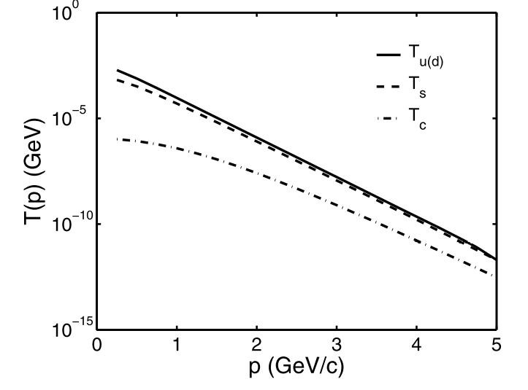
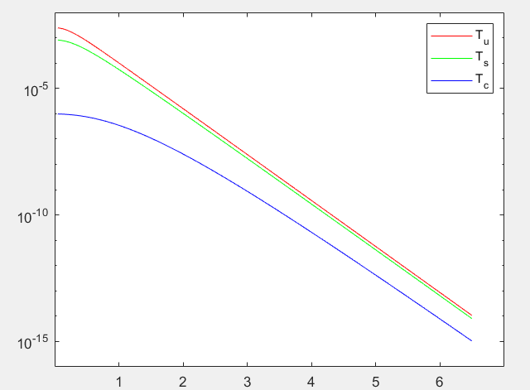
2.结果
复现（参数使用）：R. Peng, C. B. Yang, Nucl. Phys. A 837, 54 (2010).
主要参考： Int.J.Mod.Phys.E 20 (2011) 1213-1226
1.验证程序

Slide 21
2.结果
复现（参数使用）：R. Peng, C. B. Yang, Nucl. Phys. A 837, 54 (2010).
主要参考： Int.J.Mod.Phys.E 20 (2011) 1213-1226
2.results
除了Fiq=int(fik*k) or (fik/k)那个环节，其他参数与文献一致，问题出在Fiq与S_j

Slide 22
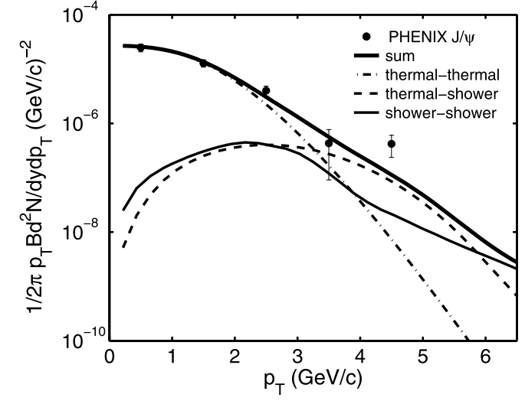
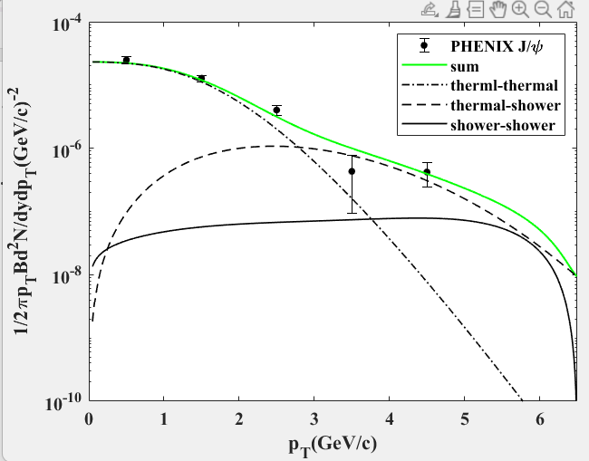
2.结果
复现（参数使用）：R. Peng, C. B. Yang, Nucl. Phys. A 837, 54 (2010).
主要参考： Int.J.Mod.Phys.E 20 (2011) 1213-1226
2.results

Slide 23
2.结果
复现（参数使用）：R. Peng, C. B. Yang, Nucl. Phys. A 837, 54 (2010).
主要参考： Int.J.Mod.Phys.E 20 (2011) 1213-1226
2.results(全用文章)

Slide 24
3.结论
Summary in brief:
TT完成复现
SS基本复现
主要问题出在TS，除了积分限的问题，感觉Fiq有点问题，如果fik没有问题（估计没有），应该是energy of hard parton E 的形式的问题，从而导致S_j也有问题。

Slide 25
References
[1] J/ψ production and elliptic flow parameter v2 at LHC energy.
[2] J/ψ production in Au + Au collisions at √sNN = 200 GeV in the recombination model.
[3] Productions of Heavy Flavored Mesons in Relativistic Heavy Ion Collisions in the Recombination Model.
[4] π-J/ψ Correlation and Elliptic Flow Parameter v2 of Charmed Mesons at RHIC Energy.
[5] Hadron production in heavy ion collisions: Fragmentation and recombination from a dense parton phase.
More…

